Slide 1
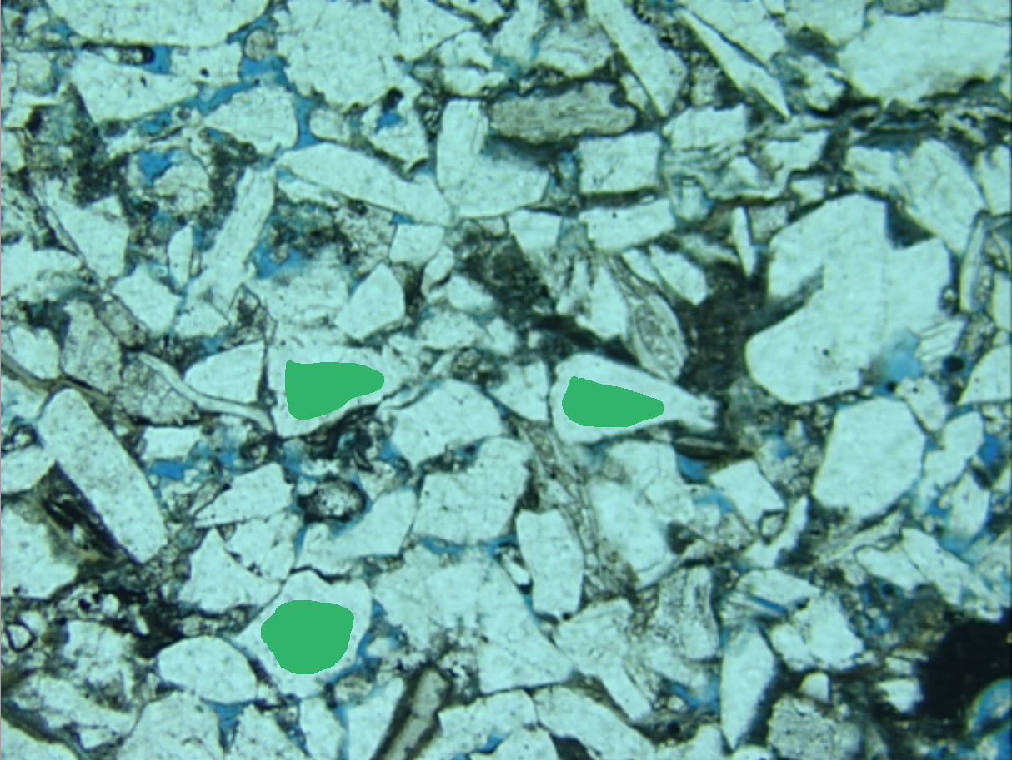
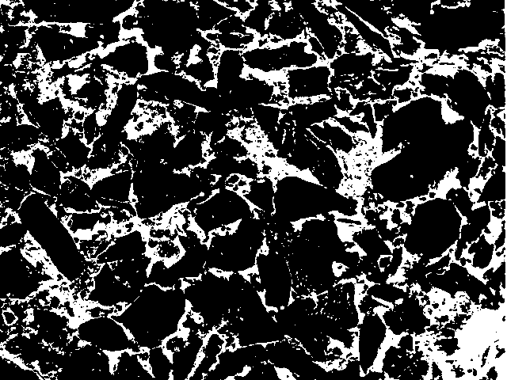
Rede Neural recebendo informações dos canais de cor da imagem
Imagem Original com Regiões de Interesse Demarcadas
Entrada
Imagem Binarizada resultante da aplicação do modelo de inteligência artificial
Saída

